Slide 1

Министерство сельского хозяйства Республики Саха (Якутия)
Государственное казенное учреждение Республики Саха (Якутия)
«Центр ресурсного обеспечения агропромышленного комплекса РС(Я)»
Грант «Агротуризм»
государственный проект Министерства сельского хозяйства Российской Федерации
на развитие сельского туризма.
Якутск, 2023

Slide 2


Грант «Агротуризм» государственный проект Министерства сельского хозяйства
Российской Федерации на развитие сельского туризма.
Максимальный размер гранта – 10 млн рублей. Получить господдержку смогут представители малого аграрного бизнеса на проекты по развитию сельского туризма.
Плановый период отбора 2024-2025
На получение в 2023 году гранта в Минсельхоз России поступило 223 заявки из 63 регионов. В результате отбора в 50 субъектах определены 73 проекта, которые смогут получить поддержку государства. Общий объем федерального финансирования на 2024 год составит 700 млн рублей
Нормативно-правовые акты: | QR-код
Постановление Правительства РФ от 14.07.2012 №717 «О Государственной программе развития сельского хозяйства и регулирования рынков сельскохозяйственной продукции, сырья и продовольствия»;
Приказ Минсельхоза России от 10.02.2022 №68 «Об утверждении порядка проведения конкурсного отбора проектов развития сельского туризма, формы проекта развития сельского туризма, перечня документов для участия в конкурсном отборе проектов развития сельского туризма, а также случаев и порядка внесения изменений в проект развития сельского туризма».

Slide 3
Категориями получателей грантов «Агротуризм», являются сельскохозяйственные товаропроизводители (за исключением личных подсобных хозяйств), относящиеся к категории «малое предприятие» или «микропредприятие» в соответствии с Федеральным законом от 24.07.2007 № 209-ФЗ «О развитии малого и среднего предпринимательства в Российской Федерации», зарегистрированный и осуществляющий деятельность на сельской территории или на территории сельской агломерации Республики Саха (Якутия), обязующийся осуществлять деятельность в течение не менее 5 лет на сельской территории или на территории сельской агломерации Республики Саха (Якутия) со дня получения гранта «Агротуризм» и достигнуть показателей деятельности, предусмотренных проектом развития сельского туризма.
Критериями отбора заявителей, имеющих право на получение гранта «Агротуризм», отбираемых исходя из указанных критериев являются:
а) заявитель, являющийся юридическим лицом, не является государственным (муниципальным) учреждением, а также не является иностранным юридическим лицом либо российским юридическим лицом, в уставном (складочном) капитале которого доля участия иностранных юридических лиц, местом регистрации которых является государство или территория, включенные в утвержденный Министерством финансов Российской Федерации перечень государств и территорий, предоставляющих льготный налоговый режим налогообложения и (или) не предусматривающих раскрытия и предоставления информации при проведении финансовых операций (офшорные зоны) <2>, в совокупности превышает 50 процентов;
б) заявитель, являющийся индивидуальным предпринимателем, должен являться гражданином Российской Федерации;
в) с заявителем ранее не расторгались соглашения о предоставлении субсидий (грантов) в рамках Государственной программы и (или) иных государственных программ Российской Федерации, направленных на развитие сельского хозяйства Российской Федерации;
г) у заявителя имеется земельный участок (земельные участки) в собственности и (или) в пользовании на срок не менее 5 лет, на котором (которых) запланирована реализация проекта развития сельского туризма и вид разрешенного использования которого (которых) соответствует плану реализации проекта развития сельского туризма;

Slide 4
Требования к участникам отбора, которым должны соответствовать Заявители на 1-е число месяца, предшествующего месяцу, в котором планируется проведение отбора, или иную дату, определенную правовым актом:
а) у заявителя должна отсутствовать неисполненная обязанность по уплате налогов, сборов, страховых взносов, пеней, штрафов, процентов, подлежащих уплате в соответствии с законодательством Российской Федерации о налогах и сборах (в случае, если такое требование предусмотрено правовым актом);
б) у участника должна отсутствовать просроченная задолженность по возврату в государственный бюджет Республики Саха (Якутия) субсидий, бюджетных инвестиций, предоставленных в том числе в соответствии с иными правовыми актами, а также иная просроченная (неурегулированная) задолженность по денежным обязательствам перед Республикой Саха (Якутия);
в) заявители – юридические лица не должны находиться в процессе реорганизации (за исключением реорганизации в форме присоединения к юридическому лицу, являющемуся заявителем, другого юридического лица), ликвидации, в отношении них не введена процедура банкротства, деятельность заявителя не приостановлена в порядке, предусмотренном законодательством Российской Федерации, а заявители - индивидуальные предприниматели не должны прекратить деятельность в качестве индивидуального предпринимателя (в случае, если такие требования предусмотрены правовым актом);
Продолжение на следующей странице

Slide 5
Требования к участникам отбора, которым должны соответствовать Заявители на 1-е число месяца, предшествующего месяцу, в котором планируется проведение отбора, или иную дату, определенную правовым актом:
г) в реестре дисквалифицированных лиц отсутствуют сведения о дисквалифицированных руководителе, членах коллегиального исполнительного органа, лице, исполняющем функции единоличного исполнительного органа, или главном бухгалтере заявителя, являющегося юридическим лицом, об индивидуальном предпринимателе и о физическом лице - производителе товаров, работ, услуг, являющихся заявителями (в случае, если такие требования предусмотрены правовым актом);
д) заявители не должны являться иностранными юридическими лицами, в том числе местом регистрации которых является государство или территория, включенные в утверждаемый Министерством финансов Российской Федерации перечень государств и территорий, используемых для промежуточного (офшорного) владения активами в Российской Федерации (далее - офшорные компании), а также российскими юридическими лицами, в уставном (складочном) капитале которых доля прямого или косвенного (через третьих лиц) участия офшорных компаний в совокупности превышает 25 процентов (если иное не предусмотрено законодательством Российской Федерации). При расчете доли участия офшорных компаний в капитале российских юридических лиц не учитывается прямое и (или) косвенное участие офшорных компаний в капитале публичных акционерных обществ (в том числе со статусом международной компании), акции которых обращаются на организованных торгах в Российской Федерации, а также косвенное участие таких офшорных компаний в капитале других российских юридических лиц, реализованное через участие в капитале указанных публичных акционерных обществ;
е) заявители не должны получать средства из государственного бюджета Республики Саха (Якутия), из которого планируется предоставление субсидии в соответствии с настоящим Порядком, на основании иных нормативных правовых актов Республики Саха (Якутия) на цели, установленные настоящим Порядком;

Slide 6
Схема финансирования гранта «Агротуризм»
(приказ Минсельхоза России от 10.02.2022 г. №68 (ред. Приказ МСХ РФ № 382 от 14.04.2023))
100 % стоимости проекта согласно плану расходов –
расходование должно быть осуществлено в течение 18 месяцев с даты поступления средств на счет получателя гранта
3 000 000 рублей – если объем собственных средств = 10%
5 000 000 рублей – если объем собственных средств = 15%
8 000 000 рублей – если объем собственных средств = 20%
10 000 000 рублей – если объем собственных средств = 25%
Задачи грантополучателя:
Осуществлять деятельность не менее 5 лет с даты получения гранта;
Достигнуть значений показателей, предусмотренных проектом;
Обеспечить прирост производства с/х продукции и привлечение людей на сельские территории;
Увеличение поголовья сельскохозяйственных животных;
Увеличение количество туристов(посещаемость).

Slide 7
Перечень документов для участия в конкурсном отборе по гранту «Агротуризм»
(пункт 2.9 Порядка, утвержденным приказом Минсельхоза России от 10.02.2022 г. №68
(ред. Приказ МСХ РФ № 382 от 14.04.2023))
№ | Наименование
1) | Предложение (заявку), подписанную заявителем, составленную по форме согласно приложению № 1 к настоящему Порядку;
2) | Проект развития сельского туризма по форме, приведенной в приложении № 2 к Порядку проведения конкурсного отбора проектов развития сельского туризма, утвержденного приказом Министерства сельского хозяйства Российской Федерации от 10.02.2022 № 68, по каждому проекту развития сельского туризма;
3) | Документ, подтверждающий наличие собственных средств заявителя в размере, установленном пунктом 3.5. Порядка (письмо кредитной организации и (или) выписку (справку) по банковскому счету заявителя, заверенную кредитной организацией), по каждому проекту развития сельского туризма. В случае обеспечения софинансирования проекта развития сельского туризма заемными средствами прилагается копия договора о предоставлении кредита (займа) на реализацию проекта развития сельского туризма, заверенная кредитной организацией (организацией, предоставившей займ). Данные документы должны быть выданы кредитной организацией не ранее чем за 20 календарных дней до даты подачи документов в Министерство;
4) | Копии документов, подтверждающих право собственности и (или) иное право пользования заявителя на срок не менее 5 лет на земельный участок (земельные участки), на котором (которых) запланирована реализация проекта развития сельского туризма, по каждому проекту развития сельского туризма;
5) | Копию выписки из Единого государственного реестра недвижимости об основных характеристиках и зарегистрированных правах на земельный участок (земельные участки), на котором (которых) запланирована реализация проекта развития сельского туризма, по каждому проекту развития сельского туризма;
6) | Согласие заявителя на осуществление уполномоченным органом Министерства и органом государственного финансового контроля проверок соблюдения целей, условий и порядка предоставления гранта "Агротуризм" в случае предоставления заявителю гранта "Агротуризм", составленное в свободной форме, по каждому проекту развития сельского туризма;
7) | Выписку из ЕГРЮЛ или выписку из ЕГРИП полученную не позднее чем за 20 календарных дней до даты подачи заявителем документов в Министерство для участия в отборе, подтверждающую наличие основного вида деятельности, соответствующего кодам классов 01, 03 и (или) группе 11.02 ОКВЭД. В случае если заявителем является сельскохозяйственный потребительский кооператив (кроме сельскохозяйственного потребительского кредитного кооператива), допускается наличие основного вида деятельности, соответствующего кодам класса 10.
Продолжение на следующей странице

Slide 8
№ | Наименование
8) | Справку налогового органа, подтверждающую отсутствие у заявителя по состоянию на 1-е число месяца, предшествующего дате подачи документов в уполномоченный орган для участия в отборе, неисполненной обязанности по уплате налогов, сборов, страховых взносов, пеней, штрафов, процентов, подлежащих уплате в соответствии с законодательством Российской Федерации о налогах и сборах в сумме, превышающей 10 тыс. руб.;
9) | справку о соответствии заявителя требованиям настоящего порядка (далее - справка) по форме, приведенной в приложении N 3 к Порядку проведения конкурсного отбора проектов развития сельского туризма, утвержденного приказом Министерства сельского хозяйства Российской Федерации от 10.02.2022 № 68;
10) | Выписку из Единого реестра субъектов малого и среднего предпринимательства, полученную на 1-е число месяца, предшествующего месяцу подачи документов в уполномоченный орган для участия в отборе, подтверждающую соответствие заявителя категории "малое предприятие" или "микропредприятие" в соответствии с Федеральным законом от 24 июля 2007 г. N 209-ФЗ "О развитии малого и среднего предпринимательства в Российской Федерации" (Собрание законодательства Российской Федерации, 2007, N 31, ст. 4006; 2021, N 27, ст. 5187);
11) | Копию утвержденной проектной документации и копии иных утвержденных документов, подготавливаемых в соответствии со статьей 48 Градостроительного кодекса Российской Федерации (Собрание законодательства Российской Федерации, 2005, N 1, ст. 16; 2021, N 50, ст. 8415), в отношении каждого объекта капитального строительства, предлагаемого к строительству, реконструкции или капитальному ремонту в рамках реализации мероприятий проекта (при наличии);
12) | Копию заключения проводимой в соответствии с постановлением Правительства Российской Федерации от 5 марта 2007 г. N 145 "О порядке организации и проведения государственной экспертизы проектной документации и результатов инженерных изысканий" (Собрание законодательства Российской Федерации, 2007, N 11, ст. 1336; Официальный интернет-портал правовой информации (www.pravo.gov.ru), 2021, 31 декабря, N 0001202112310121) государственной экспертизы проектной документации и результатов инженерных изысканий (при наличии);
13) | Презентацию проекта в произвольной форме (при наличии)
Ответственность за достоверность представляемых документов несут заявители.
Копии представляемых документов заверяются подписью и печатью (при наличии) заявителя.

Slide 9
Порядок подачи заявительной документации
Заявки подаются заявителями в уполномоченный орган субъекта Российской Федерации После объявления Министерством сельского хозяйства РФ начала отбора проектов – уполномоченный орган субъекта РФ направляет заявочную документацию в Минсельхоз России
Одним из 2-х вариантов
В электронном виде с удостоверением ее ЭЦП по МЭДО – до 0:00 часов по московскому времени установленной даты окончания приема документов | На бумажном носителе за подписью руководителя и скрепленные печатью уполномоченного органа – с датой регистрации входящих документов Минсельхозом России, соответствующей установленной дате окончания приема документов
!!! Текст должен быть читаемым
Подчистки и исправления не допускаются
Применение максимальных подписей не допускается.
Все листы заявочной документации на бумажных носителях должны быть прошиты и пронумерованы.
При наличии двух и более отдельных томов нумерация листов должна быть единой (сквозной) для всех томов.
Каждый отдельный том заявочной документации в бумажном виде должен быть подписан заявителем на обратной стороне последнего листа и скреплен печатью (при наличии)

Slide 10
Критерии оценки заявок на получение гранта «Агротуризм»
(приложение №5 к приказу Минсельхоза России от 10.02.2022 №68 (ред. Приказ МСХ РФ № 382 от 14.04.2023))
Наименование критерия | Величина критерия | Значение показателя, балл | Вес критерия
Доля собственных средств заявителя в общей стоимости проекта развития сельского туризма, проценты | До 15% (включительно) | 1 | 0,1
 | 16-25% | 5
 | Более 25% | 10
Планируемый среднегодовой прирост объема производства сельскохозяйственной продукции заявителя (включая первый год реализации проекта развития сельского туризма), % | Менее 10% (включительно) | 5 | 0,1
 | Более 10% | 10
Срок окупаемости проекта развития сельского туризма (мес.) | От 54 до 60 месяцев | 1 | 0,02
 | От 36 до 53 месяцев | 5
 | Менее 35 месяцев | 10
Количество новых постоянных работников, которых планируется трудоустроить в первом году реализации проекта развития сельского туризма, человек | Не планируется | 0 | 0,05
 | 1-5 рабочих мест | 5
 | 6 и более рабочих мест | 10
Планируемое среднегодовое количество туристов, которое планируется привлечь для посещения на объекты сельского туризма заявителя на период от 24 часов и более, человек | Менее 50 человек | 1 | 0,01
 | 51-150 человек | 5
 | 151 и более человек в год | 10
Продолжение на следующей странице

Slide 11
Наименование критерия | Величина критерия | Значение показателя, балл | Вес критерия
Планируемое среднегодовое количество экскурсантов, которое планируется привлечь для посещения на объекты сельского туризма заявителя, человек | Менее 150 человек в год | 1 | 0,1
 | 151-600 человек в год | 5
 | 601 и более в год | 10
Заявитель ранее являлся получателем мер государственной поддержки на развитие туризма | Да | 0 | 0,01
 | Нет | 5
Среднегодовой прирост выручки от реализации сельскохозяйственной продукции, планируемый период реализации проекта развития сельского туризма (включая первый год реализации проекта), % | До 3% (включительно) | 0 | 0,2
 | 3,1% - 10% | 5
 | Более 10% | 10
Планируемый уровень заработной платы работников заявителя в рамках реализация проекта развития сельского туризма | Ниже средней по с/х в регионе | 0 | 0,03
 | Выше или равна средней по с/х в регионе | 10
Наличие у заявителя опыта в сфере оказания услуг в области туризма | Отсутствие опыта | 0 | 0,01
 | Наличие опыта в сфере туризма | 5
Период использования объекта сельского туризма в течение одного календарного года | Круглогодичный | 10 | 0,04
 | Сезонный | 0
Планируемая реализация в рамках проекта мероприятий , направленных на создание и развитие доступной туристской среды для людей с ограниченными возможностями здоровья | Да | 5 | 0,01
 | Нет | 0
Продолжение на следующей странице

Slide 12
Наименование критерия | Величина критерия | Значение показателя, балл | Вес критерия
Логическая связность и реализуемость проекта развития сельского туризма | Проект развития сельского туризма слабо проработан, имеются противоречия между планируемой деятельностью и ожидаемыми результатами, сроки выполнения не корректны, имеются существенные ошибки в постановке целей и задач и описании мероприятий | 0 | 0,02
 | Описание проекта развития сельского туризма не позволяет определить содержание основных мероприятий проекта развития сельского туризма, имеются устраняемые нарушения связи между целями, задачами, мероприятиями и предполагаемыми результатами | 5
 | Цели и задачи мероприятия взаимосвязаны, но имеются несущественные несоответствия, запланированные мероприятия соответствуют условиям отбора и обеспечивают решения задач, но есть замечания по их составу, сроки выполнения отдельных мероприятий требуют корректировки | 10
 | Описание проекта развития сельского туризма содержит необходимую и достаточную информацию для полного понимания его содержания, календарный план хорошо структурирован и детализирован, мероприятие полностью соответствует условиям отбора и обеспечивают решение поставленных задач и достижение результатов | 25
Продолжение на следующей странице

Slide 13
Наименование критерия | Величина критерия | Значение показателя, балл | Вес критерия
Заявитель является участником национального конкурса региональных брендов продуктов питания | Да | 5 | 0,01
 | Нет | 0
Обоснованность и реалистичность планируемых затрат в рамках реализации проекта развития сельского туризма | Предполагаемые расходы не соответствуют мероприятиям проекта развития сельского туризма и (или) условиям отбора | 0 | 0,1
 | Не все предполагаемые расходы проекта развития сельского туризма следуют из мероприятий проекта развития сельского туризма и обоснованы, предусмотрены не имеющие прямого отношения к реализации проекта развития сельского туризма расходы | 1
 | Планируемые расходы следуют из мероприятий проекта развития сельского туризма и обоснованы, однако не все детализированы | 5
 | В проекте развития сельского туризма отсутствуют расходы, непосредственно не связанные с его реализацией, представлена детализация всех предполагаемых расходов | 10
Заявитель получил дополнительное образование в сфере туризма и туристкой деятельности | Да | 5 | 0,01
 | Нет | 0

Slide 14
Перечень затрат, финансовое обеспечение которых допускается
осуществлять за счет гранта «Агротуризм»
(приложение 1 к приказу Минсельхоза России от 10.02.2022 №68 (ред. Приказ МСХ РФ № 382 от 14.04.2023))
№ | Наименование затрат
1. | приобретение, строительство, модернизацию или реконструкцию средств размещения, в том числе модульных, в том числе модульных, используемых для осуществления деятельности по оказанию услуг в сфере сельского туризма, объектов туристского показа, объектов развлекательной инфраструктуры сельского туризма, включая детские развлекательные комплексы, объектов проката;
2. | подключение средств размещения, объектов, используемых для осуществления деятельности по оказанию услуг в сфере сельского туризма, объектов туристического показа, объектов развлекательной инфраструктуры сельского туризма, включая детские развлекательные комплексы, к электрическим, водо-, газо- и теплопроводным сетям, в том числе автономным, канализационным сетям, обустройство автономных источников электро-, водо-, газо- и теплоснабжения;
3. | приобретение и монтаж туристского оборудования, снаряжения и инвентаря в целях обеспечения эксплуатации туристических объектов, пунктов проката, объектов туристского показа и объектов развлекательной инфраструктуры, включая детские развлекательные комплексы, мебели и оборудования для оснащения средств размещения, используемых для осуществления деятельности по оказанию услуг в сфере сельского туризма, техники, специализированного транспорта и оборудования не бывшего в употреблении, согласно общероссийскому классификатор продукции по видам экономической деятельности (ОКПД2) ОК 034-2014 (КПЕС 2008)

Slide 15
Список сельскохозяйственной техники, оборудования, транспорта, приобретаемых с использованием средств гранта «Агротуризм» (приказ Минсельхоза России от 10.02.2022 №68)
Код классификатора деятельности (утв. Приказом Росстандарта от 31.01.2014 N 14-ст) | Вид экономической деятельности (утв. Приказом Росстандарта от 31.01.2014 N 14-ст)
Код классификатора деятельности (утв. Приказом Росстандарта от 31.01.2014 N 14-ст) | Вид экономической деятельности (утв. Приказом Росстандарта от 31.01.2014 N 14-ст)
28.25.12.130 | Кондиционеры бытовые;
28.25.13 | Оборудование холодильное и морозильное, тепловые насосы, кроме бытового оборудования;
28.29.32 | Устройства взвешивающие и весы для взвешивания людей и бытовые;
28.30.2 | Тракторы для сельского хозяйства прочие;
28.30.86.120 | Оборудование для садоводства, не включенное в другие группировки;
28.93.15 | Печи хлебопекарные не электрические; оборудование промышленное для приготовления или приготовления или подогрева пищи;
28.93.15.110 | Печи хлебопекарные не электрические;
28.93.15.120 | Оборудование для промышленного приготовления или подогрева пищи;
28.93.15.121 | Котлы стационарные пищеварочные;
28.93.15.122 | Плиты кухонные;
28.93.15.123 | Аппараты пищеварочные и жарочные;
28.93.15.126 | Пароконвектоматы;
28.93.15.127 | Шкафы пекарские;
28.93.15.128 | Шкафы жарочные;
28.93.15.131 | Мармиты тепловые;
28.93.15.132 | Столы тепловые;
28.93.15.133 | Поверхности жарочные;
28.93.15.139 | Оборудования для промышленного приготовления или подогрева пищи прочее, не включенное в другие группировки;
28.93.16 | Сушилки для сельскохозяйственных продуктов;
28.93.17.110 | Машины для переработки мяса, овощей и теста (Оборудование для механической обработки продуктов на предприятиях общественного питания);
28.93.17.111 | Машины очистительные;
28.93.17.112 | Машины для измельчения и нарезания;
28.93.17.113 | Машины месильно-перемешивающие;
28.93.17.114 | Машины дозировочно-формировочные;
Продолжение на следующей странице

Slide 16
Код классификатора деятельности (утв. Приказом Росстандарта от 31.01.2014 N 14-ст) | Вид экономической деятельности (утв. Приказом Росстандарта от 31.01.2014 N 14-ст)
28.93.17.115 | Машины универсальные с комплектом сменных механизмов;
28.93.17.119 | Машины для механической обработки прочие;
28.93.17.120 | Оборудование для производства хлебобулочных изделий;
28.99.32 | Карусели, качели, тиры и прочие аттракционы;
28.99.32.110 | Карусели;
28.99.32.120 | Качели;
29.10.3 | Средства автотранспортные для перевозки 10 или более человек;
30.11.21 | Суда круизные, суда экскурсионные и аналогичные плавучие средства для перевозки пассажиров; паромы всех типов;
30.12.19 | Суда прогулочные или спортивные прочие; лодки гребные, шлюпки и каноэ;
30.30.20 | Аэростаты и дирижабли; планеры, дельтапланы и прочие безмоторные летательные аппараты;
31.01.13 | Мебель деревянная для предприятий торговли;
31.02 | Мебель кухонная;
31.09.12 | Мебель деревянная для спальни, столовой и гостиной;
31.09.14 | Мебель из пластмасс или прочих материалов (тростника, лозы или бамбука);
Код классификатора деятельности (утв. Приказом Росстандарта от 31.01.2014 N 14-ст) | Вид экономической деятельности (утв. Приказом Росстандарта от 31.01.2014 N 14-ст)
13.92.22.140 | Тенты;
13.92.22.150 | Палатки;
16.23.20.120 | Домики деревянные для содержания зверей, животных и птиц;

Slide 17

ПОРЯДОК ЗАПОЛНЕНИЯ ПАСПОРТА ПРОЕКТА
1. ИНФОРМАЦИЯ О ЗАЯВИТЕЛЕ
Заполняется в соответствии с учредительными документами и регистрационными данными заявителя
2. ВВОДНАЯ ЧАСТЬ ИЛИ РЕЗЮМЕ ПРОЕКТА
Краткое описание инициатора проекта развития сельского туризма | Краткое описание текущей деятельности заявителя, в том числе объем и вид выпускаемой продукции, каналы сбыта на текущий момент, описание территориальных особенностей нахождения объекта и т.д. В случае, если заявителем уже ведется деятельность по развитию сельского туризма – описать текущее состояние объекта сельского туризма, оказываемые услуги, объем туристического потока, целевую группу посетителей и т.д.
Суть проекта | Описывается что планируется сделать в рамках реализации проекта, в том числе с привязкой к целевым направлениям расходования средств гранта. Должен содержаться ответ на вопрос: что конкретно будет сделано в рамках проекта для достижения его целей? Общероссийскую ситуацию с развитием туризма описывать не нужно! Суть проекта, указанная как «развитие сельского туризма на территории субъекта Российской Федерации» – не приемлема!
Краткое описание стратегии развития бизнеса | Должно быть описано видение будущей реализации проекта и развития бизнеса, например: Ввод новых активностей для привлечения большего количества посетителей; Расширение направлений деятельности (открытие собственного ресторана, организация мастер-классов по производству продукции, организация рыбалки с пирсом и т.д.); Внедрение объекта сельского туризма в общеустановленные туристские продукты и маршруты, заключение договоров с туроператорами и т.п.

Slide 18
Риски | Недостаточная информированность потенциальных клиентов; Наличие подобных объектов сельского туризма в радиусе -100 км от объекта сельского туризма; Удаленность от остальных общеизвестных тур.маршрутов туроператоров региона; Отсутствие требуемой инфраструктуры (дороги, инженерных сетей и т.д.); Отсутствие в маршруте общественного транспорта и т.д. + указать пути снижения указанных рисков, планируемых при реализации проекта
Цели проекта | Указать основную цель проекта. Цель должна быть реализуемой, достижимой и измеримой Например: Увеличение общей доходности на ___% за счет диверсификации деятельности и источников доходов Создание новых, качественных рабочих мест для ____ чел. Расширение номенклатуры выпускаемой продукции, увеличение производства на ___ тыс. рублей в год и т.д.
Задачи проекта | Задачи, которые необходимо решить в рамках проекта для достижения его целей, в том числе с привязкой к целевым направлениям расходования гранта, например: Установка глэмпингов Закуп оборудования и товаров для отдыха – для организации новых активностей Организация фермерской лавки, для продажи собственной произведенной продукции Приведение всех двориков и домиков к единому стилю в дизайне и т.п.
Конечный результат реализации проекта | Рост объемов производства с/х продукции не менее; Создание новых рабочих мест; - Планируемое количество человек, посетивших объект сельского туризма; Прирост выручки от реализации произведенной продукции 10-15%; и т.п.
Описание потребности в средствах на реализацию проекта, источников финансирования. | Стоимость проекта всего – тыс. руб., в том числе: Средства гранта – тыс. руб.; Собственные средства в рамках объема софинансирования проекта – тыс. руб.; Собственные средства вне обязательств софинансирования проекта – тыс. руб.; Иные внебюджетные источники – тыс. руб.

Slide 19
Описание продукции и (или) услуг, планируемых к производству и (или) оказанию в рамках проекта. | Оказание услуг по размещению туристов (глемпинг) Оказание услуг по организации йогатуров, цигун, практики ЗОЖ и т.п. Оказание услуг по терапии (иппо-терапия, апи-терапия, эко-терапия и т.п.) Проведение специальных туристических событий и мероприятий Зимние туры Организация магазина фермерской продукции Организация кафе с местной кухней и т.д.
Общие сведения о ёмкости и потенциале рынка | Описание туристического рынка в регионе – сколько всего составляет туристический поток, сколько зарегистрировано и действуют объектов сельского туризма, каковы особенности региона при предоставлении туруслуг, каково количество туроператоров в регионе, оказывающих услуги по организации сельского туризма, есть ли общеизвестные турмаршруты, проходящие через сельские туристские объекты, возможность в них включения и т.д. Общероссийскую ситуацию описывать не нужно!
Потенциальные конкуренты | Представлен ли сельский туризм в данном муниципальном районе и в близлежащих муниципальных образованиях Есть ли подобные объекты в радиусе 10-100 км от планируемого объекта сельского туризма Какова «изюминка» проекта и его уникальные особенности, которые позволят выделить его среди конкурентов
Наличие лицензии на право осуществления деятельности (в случае, если она подлежит лицензированию в соответствии с законодательством Российской Федерации). | Требуется/не требуется Если требуется – планируемые сроки ее получения
Размер земельного участка, га | Размер земельного участка в пользовании объекта – всего, в т.ч. В собственности В аренде На ином праве С указанием вида разрешенного использования!

Slide 20
Планируемый срок окупаемости проекта, его обоснование. | Срок окупаемости проекта и обоснование наступления именно такого срока
Социальный эффект проекта (при наличии). | - создание рабочих мест - организация бесплатных экскурсий для детей из детских домов и детей с ограниченными возможностями - оборудование мест для инвалидов - организация инклюзивных программы для трудных детей организация обустройства дороги к ферме через поселок и т.п. «Общеразмытые» фразы типа «развитие сельского туризма в регионе сделает регион более привлекательным» и т.п. не рекомендуются!

Slide 21
ПОРЯДОК ЗАПОЛНЕНИЯ ПАСПОРТА ПРОЕКТА
3. КАЛЕНДАРНЫЙ ПЛАН РЕАЛИЗАЦИИ ПРОЕКТА
В данном разделе необходимо отразить основные этапы проекта, в первый год его реализации указать помесячный план
4. ЗАТРАТЫ НА РЕАЛИЗАЦИЮ ПРОЕКТА РАЗВИТИЯ СЕЛЬСКОГО ТУРИЗМА
Перечень затрат должен соответствовать Перечню затрат, финансовое обеспечение которых допускается осуществлять за счет средств гранта «Агротуризм» + собственные средств в рамках объема софинансирования проекта
Возможно указание перечня затрат, планируемых за счет дополнительных собственных средств и внебюджетных источников
5. ОЦЕНКА РИСКОВ
Указываются основные риски реализации проекта, пути их нивелирования и минимизации
6. ПЛАНОВЫЕ ПОКАЗАТЕЛИ ДЕЯТЕЛЬНОСТИ ПРОЕКТА СЕЛЬСКОГО ТУРИЗМА
Указываются показатели деятельности в рамках ПРОЕКТА!!
Базовые значения – за 2021 год и за 2022 года
Плановые значения для проектов 2023 года – до 2027 года
Объем производства и выручка от реализации продукции, товаров, работ, услуг по с/х и по туризму указываются раздельно
Рентабельность рассчитывается как отношение прибыли к себестоимости, рассчитывается по с/х и по туризму указываются раздельно
!!! В случае необходимости все плановые показатели проекта должны быть обоснованы, подкреплены необходимыми расчетами и разъяснением их положительной/отрицательной динамики

Slide 22
Формы документов для участия в конкурсе «Агротуризм» (приложение №1 к приказу Минсельхоза России от 10.02.2022 №68)

Slide 23
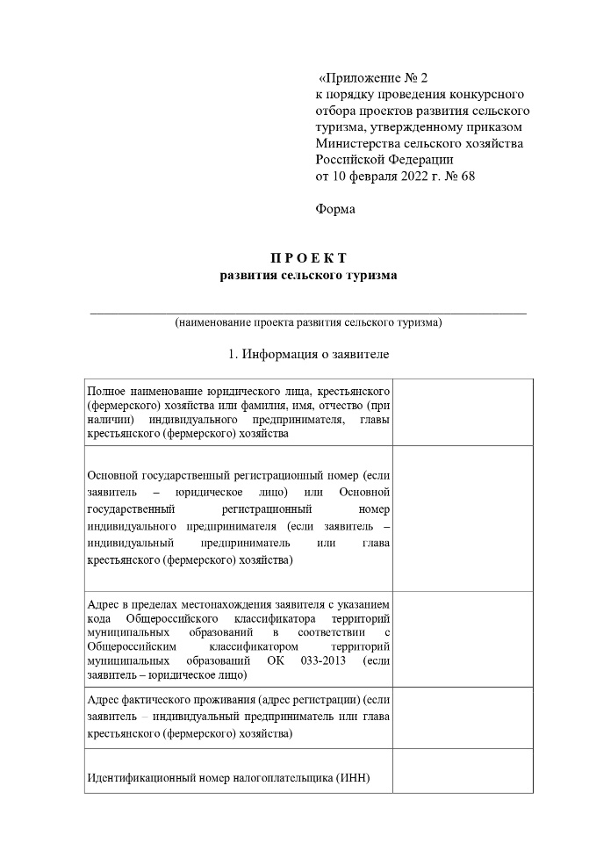
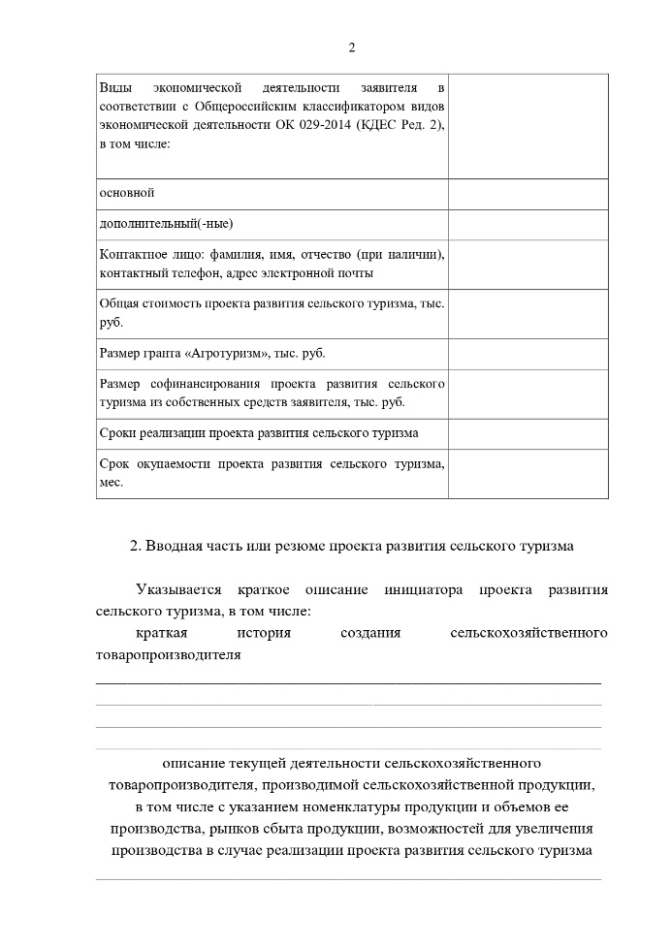
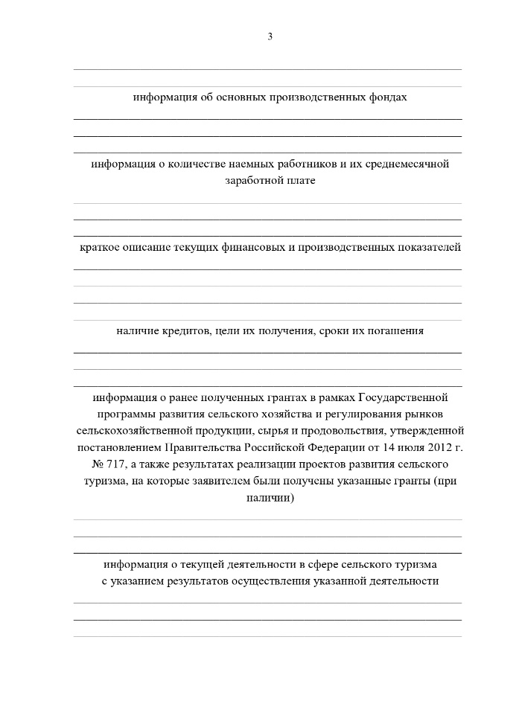
Формы документов для участия в конкурсе «Агротуризм» (приложение №2 к приказу Минсельхоза России от 10.02.2022 №68)

Slide 24
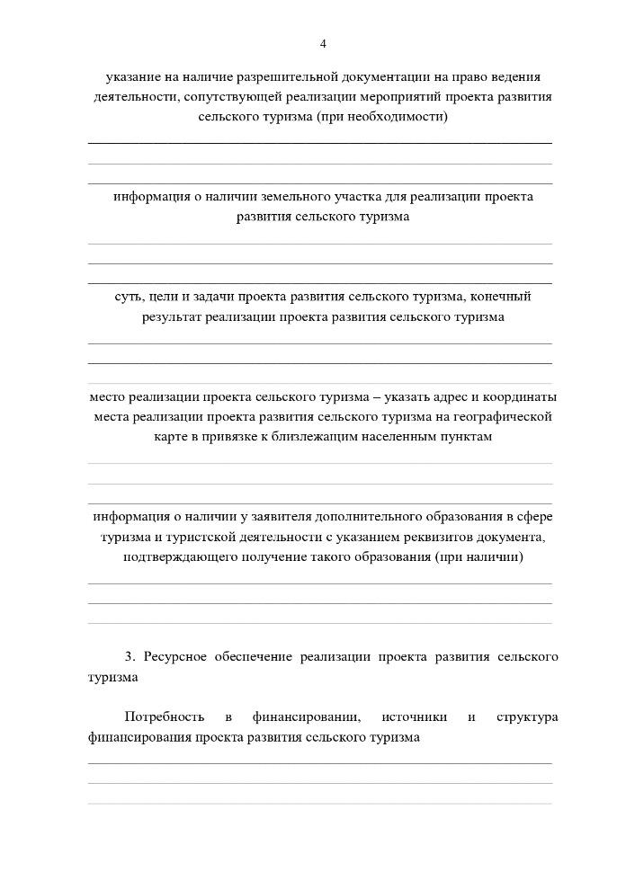
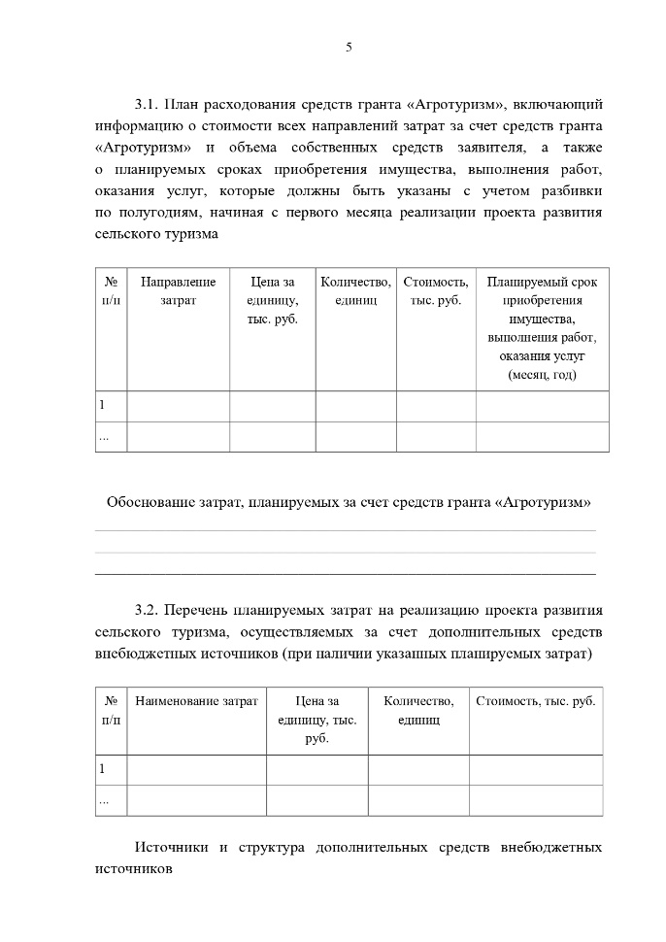
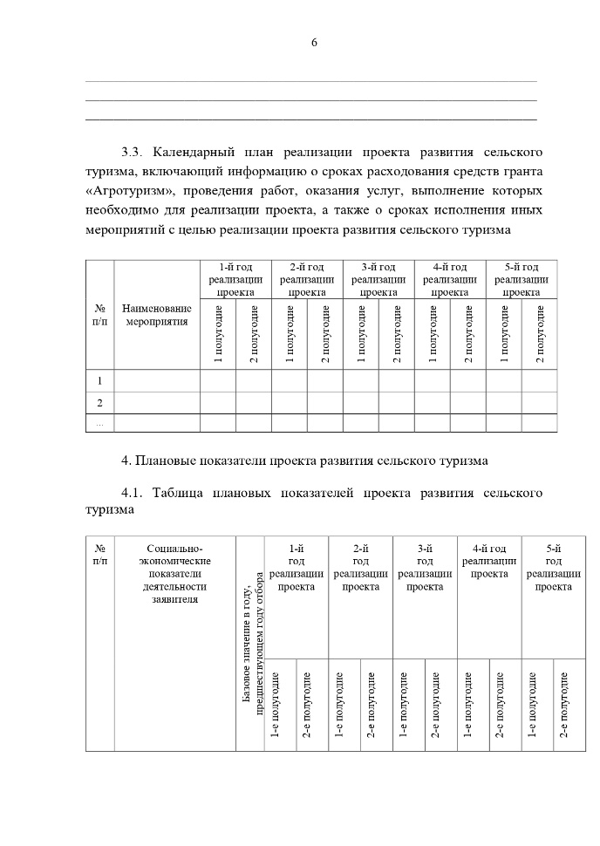
Формы документов для участия в конкурсе «Агротуризм» (приложение №2 к приказу Минсельхоза России от 10.02.2022 №68)

Slide 25
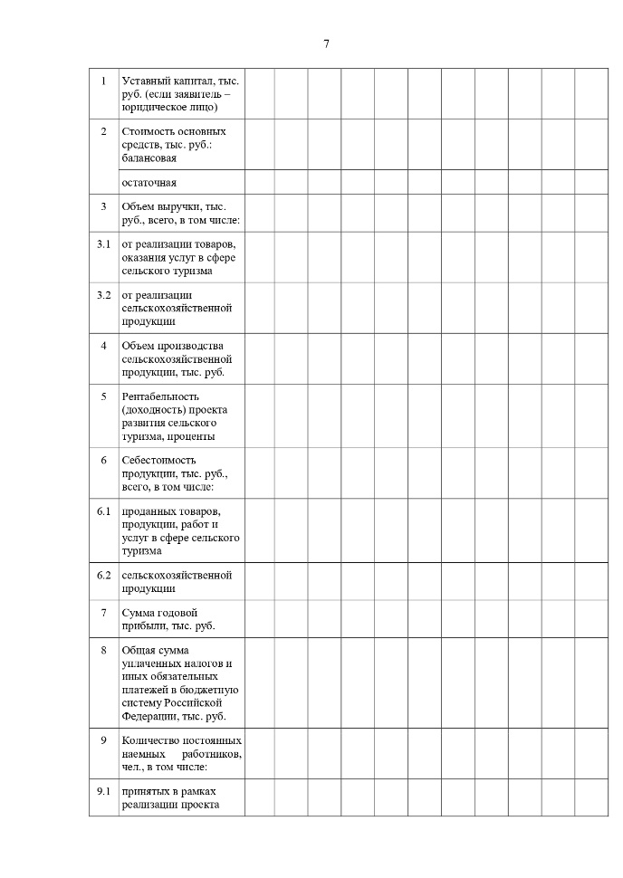
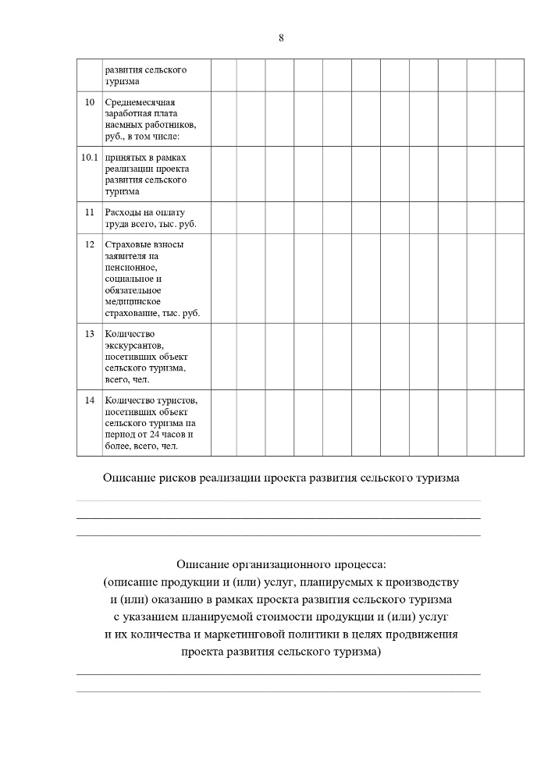
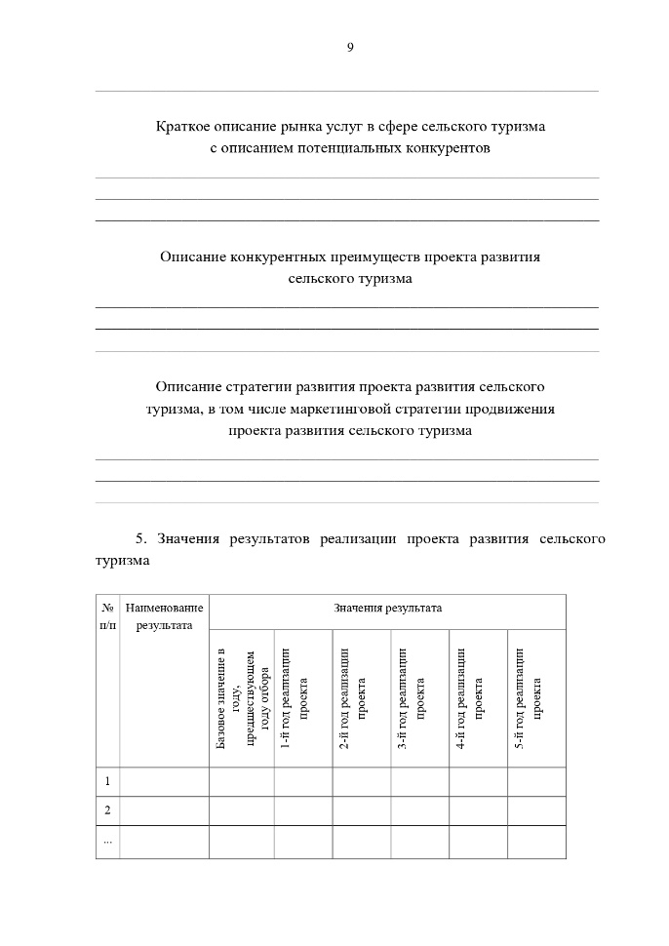
Формы документов для участия в конкурсе «Агротуризм» (приложение №2 к приказу Минсельхоза России от 10.02.2022 №68)

Slide 26
Формы документов для участия в конкурсе «Агротуризм» (приложение №3 к приказу Минсельхоза России от 10.02.2022 №68)

Slide 27
Формы документов для участия в конкурсе «Агротуризм» (приложение №4 к приказу Минсельхоза России от 10.02.2022 №68)

Slide 28
ПЕРЕЧЕНЬ СЕЛЬСКИХ ТЕРРИТОРИЙ И СЕЛЬСКИХ АГЛОМЕРАЦИЙ РЕСПУБЛИКИ САХА (ЯКУТИЯ)
Сельские территории* - сельские поселения или сельские поселения и межселенные территории, объединенные общей территорией в границах муниципального района, сельские населенные пункты, входящие в состав городских поселений, муниципальных округов, городских округов (за исключением городского округа «город Якутск»), рабочие поселки, наделенные статусом городских поселений, рабочие поселки, входящие в состав городских поселений, муниципальных округов, городских округов (за исключением городского округа «город Якутск»); Сельские агломерации* - сельские территории, а также поселки городского типа и малые города с численностью населения, постоянно проживающего на их территории, не превышающей 30 тыс. человек.
Наименование улуса (района) | Кол-во сельских территорий | Кол-во сельских агломераций
Абыйский | 6 | 1
Алданский | 4 | 15
Аллаиховский | 5 | 1
Амгинский | 21 | -
Анабарский | 3 | -
Булунский | 9 | 1
Верхневилюйский | 29 | -
Верхнеколымский | 5 | 1
Верхоянский | 24 | 5
Вилюйский | 24 | 3
Горный | 16 | -
Жиганский | 4 | -
Кобяйский | 20 | 3
Ленский | 15 | 4
Мегино-Кангаласский | 35 | 1
Мирнинский | 4 | 9
Момский | 7 | -
Намский | 24 | -
Наименование улуса (района) | Кол-во сельских территорий | Кол-во сельских агломераций
Нерюнгринский | 1 | 6
Нижнеколымский | 11 | 1
Нюрбинский | 23 | 1
Оймяконский | 12 | 3
Олекминский | 49 | 5
Оленекский | 4 | -
Среднеколымский | 13 | 2
Сунтарский | 39 | -
Таттинский | 15 | -
Томпонский | 12 | 2
Усть-Алданский | 35 | -
Усть-Майский | 7 | 8
Усть-Янский | 7 | 3
Хангаласский | 27 | 2
Чурапчинский | 30 | -
Эвено-Бытантайский | 4 | -
п. Жатай | - | 1
Всего по РС(Я) | 544 | 78
* «Об утверждении перечня сельских территорий и сельских агломерации в Республике Саха (Якутия), предусмотренных Порядком предоставления грантов крестьянским (фермерским) хозяйствам и определении центра компетенции в сфере сельскохозяйственной кооперации и поддержки фермеров в Республике Саха (Якутия)»

Slide 29
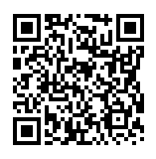

Приказ МСХ РФ:
http://publication.pravo.gov.ru/Document/View/0001202204290024
Комиссия по ведению
Единого реестра субъектов
деятельности в сельском хозяйстве:
8-914-298-91-99
http://apksakha.ru/articles/gos/reestr
Официальный сайт
ГКУ РС(Я) «Центр ресурсного обеспечения агропромышленного комплекса РС(Я)» - apksakha.ru
Телефон «горячей линии» - 8-800-100-25-26
(консультации, разработки БП и подготовка документов)
Приемная - 8 (4112) 42-40-60
29

